Slide 1
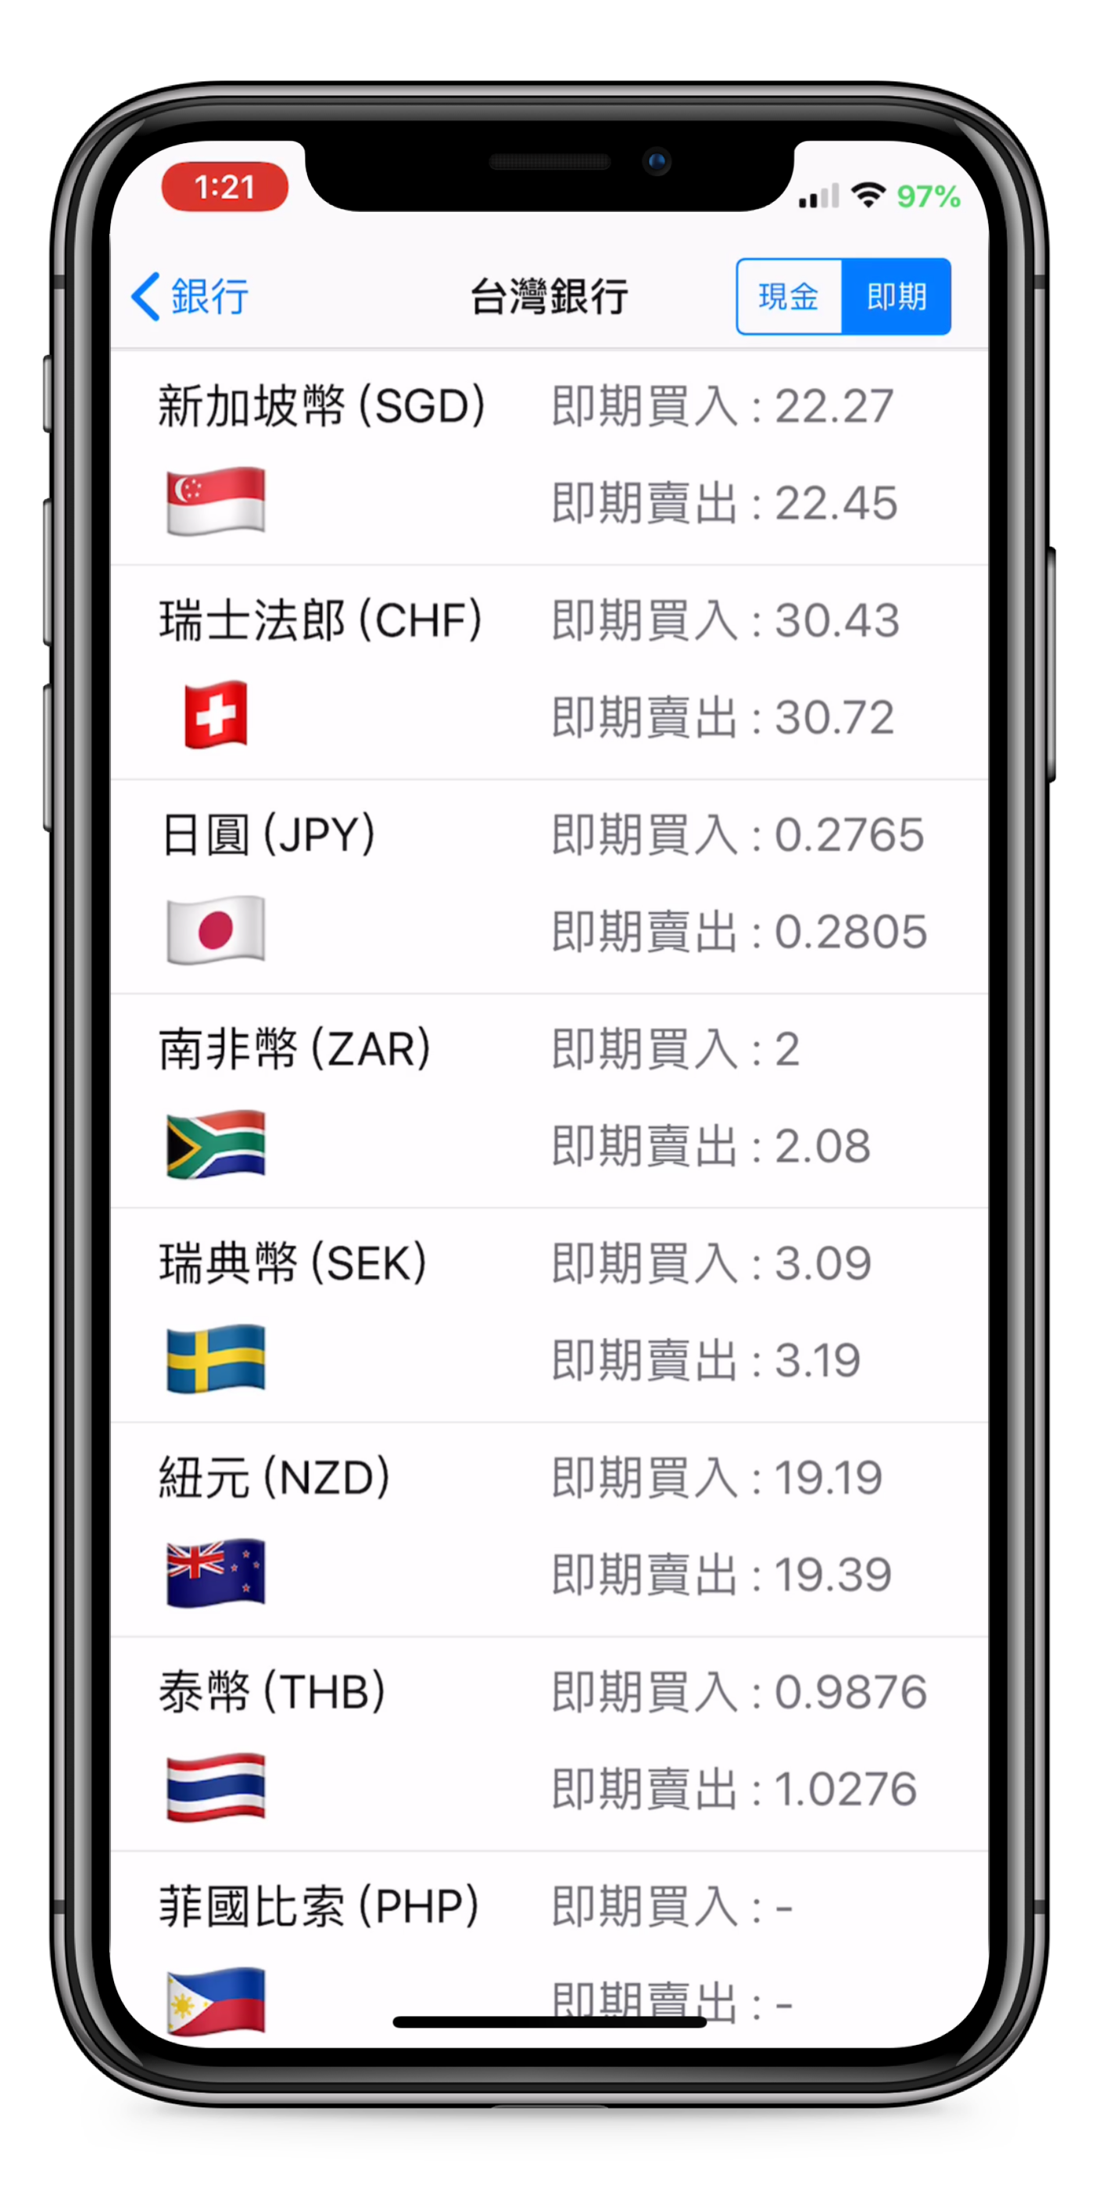
智慧型行動裝置軟體設計
匯率查詢

Slide 2
構想
想要製作一款方便查詢匯率的 App
就這樣

Slide 3
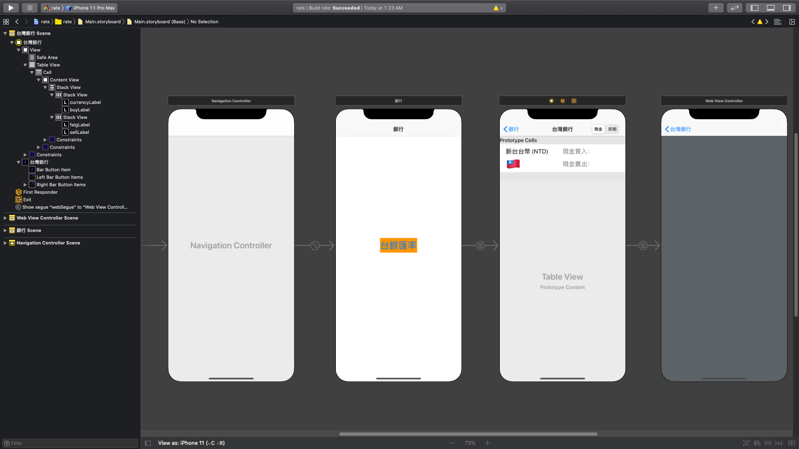
程式架構
實作

Slide 4
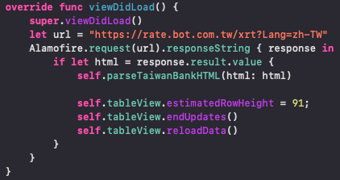
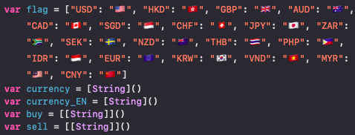
程式架構
實作
定義國旗emoji與待下載變數
進入畫面->下載html->解析html->重整

Slide 5
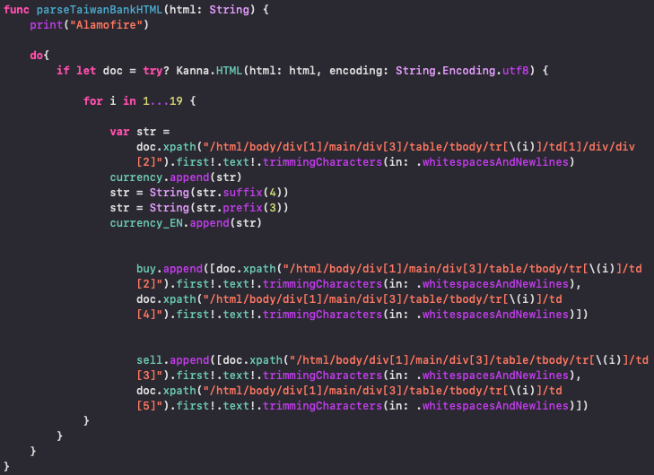
程式架構
實作
解析html並存到陣列

Slide 6
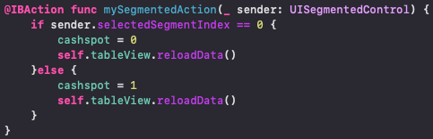
程式架構
實作
設定UISegmentedControl

Slide 7
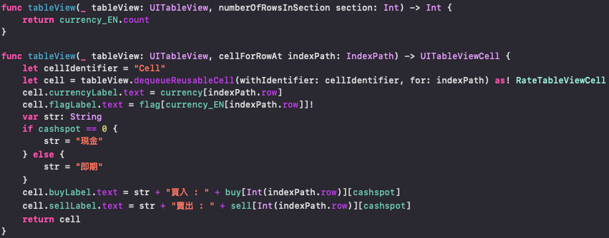
程式架構
實作
設定UITableViewCell

Slide 8
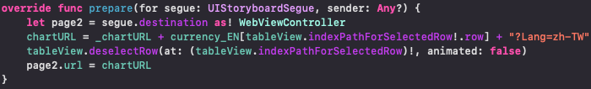
程式架構
實作
換頁傳值

Slide 9
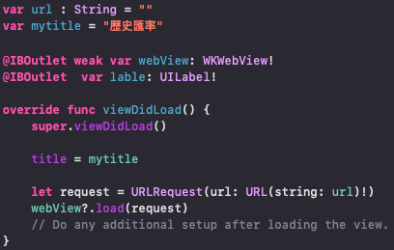
程式架構
實作
新頁面瀏覽歷史匯率

Slide 10
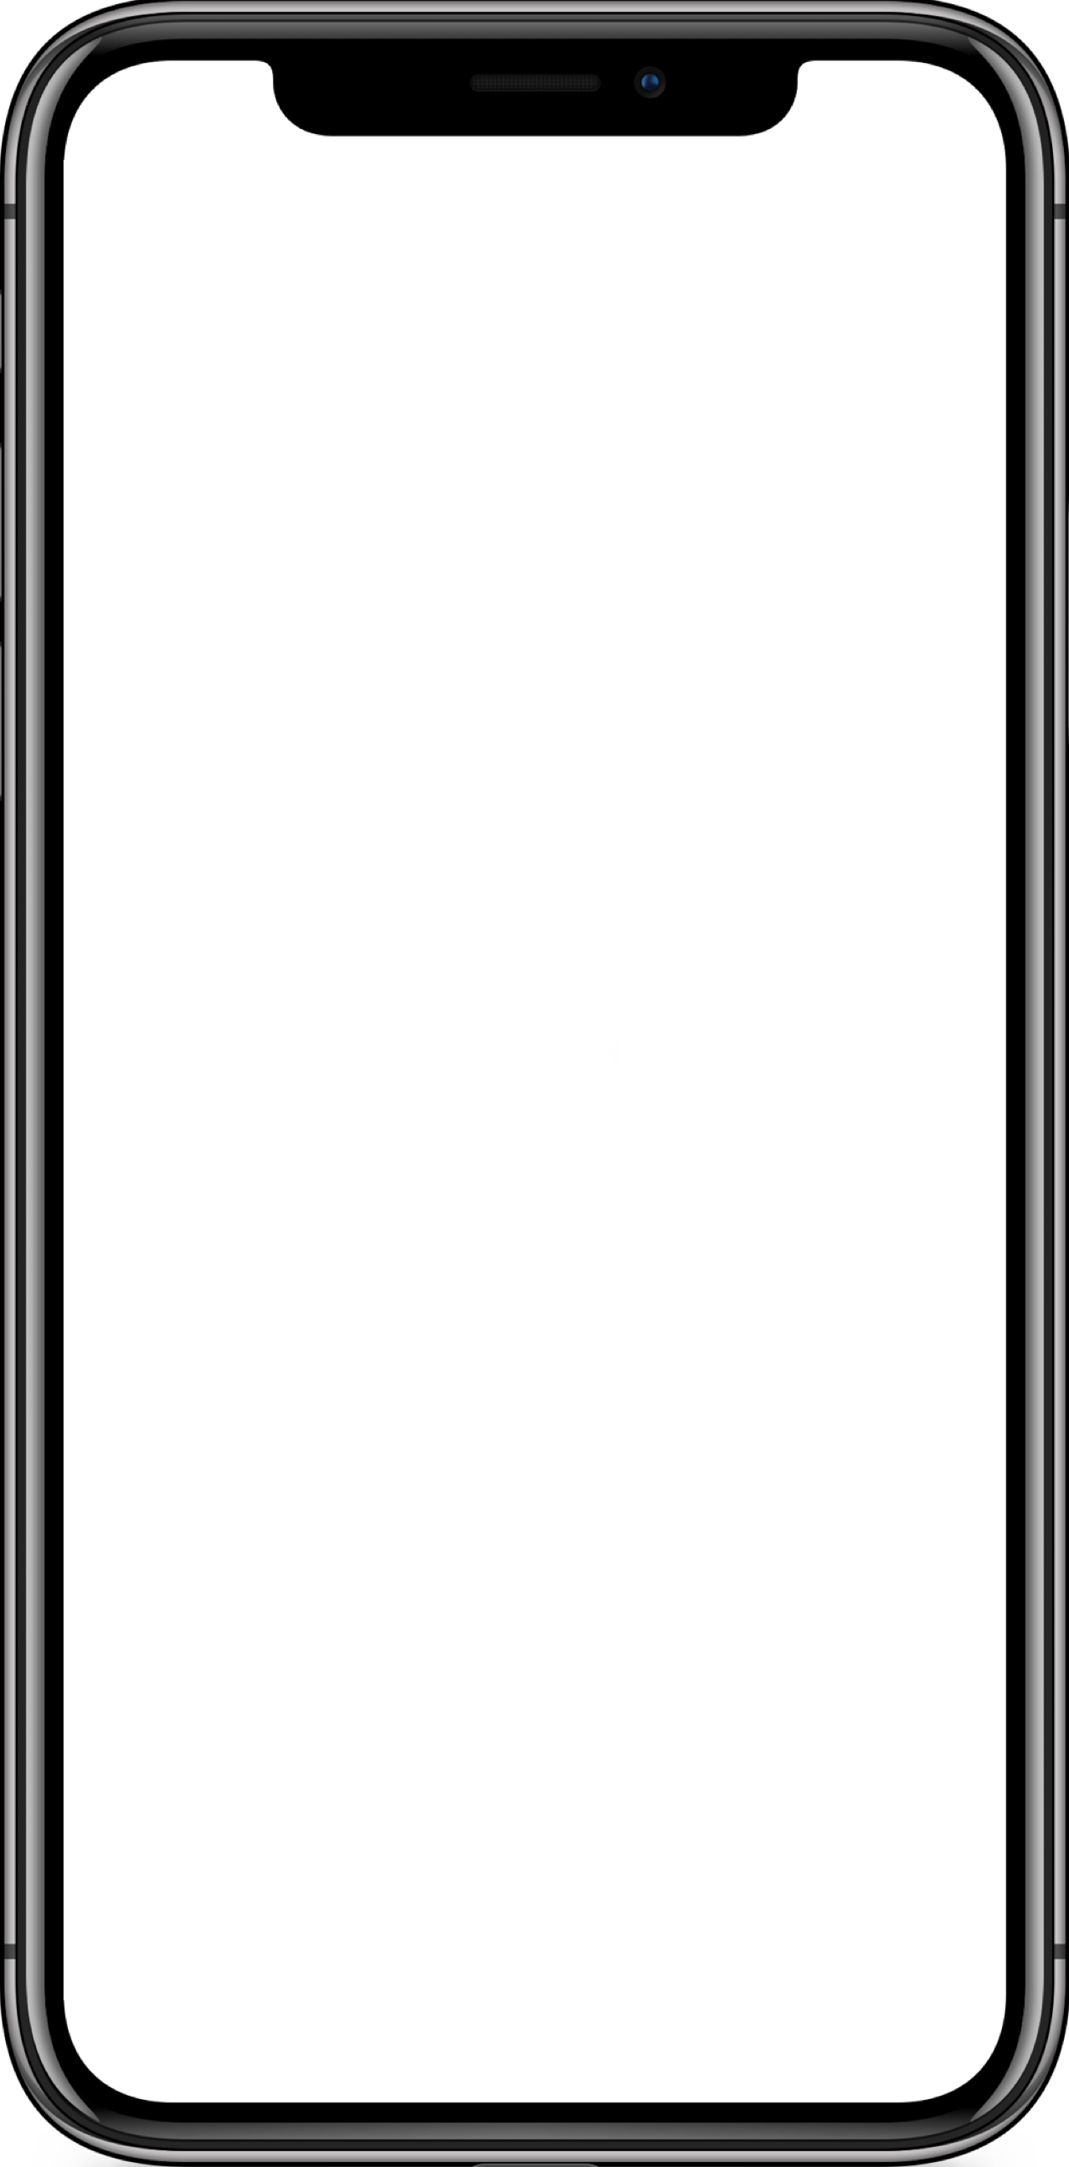
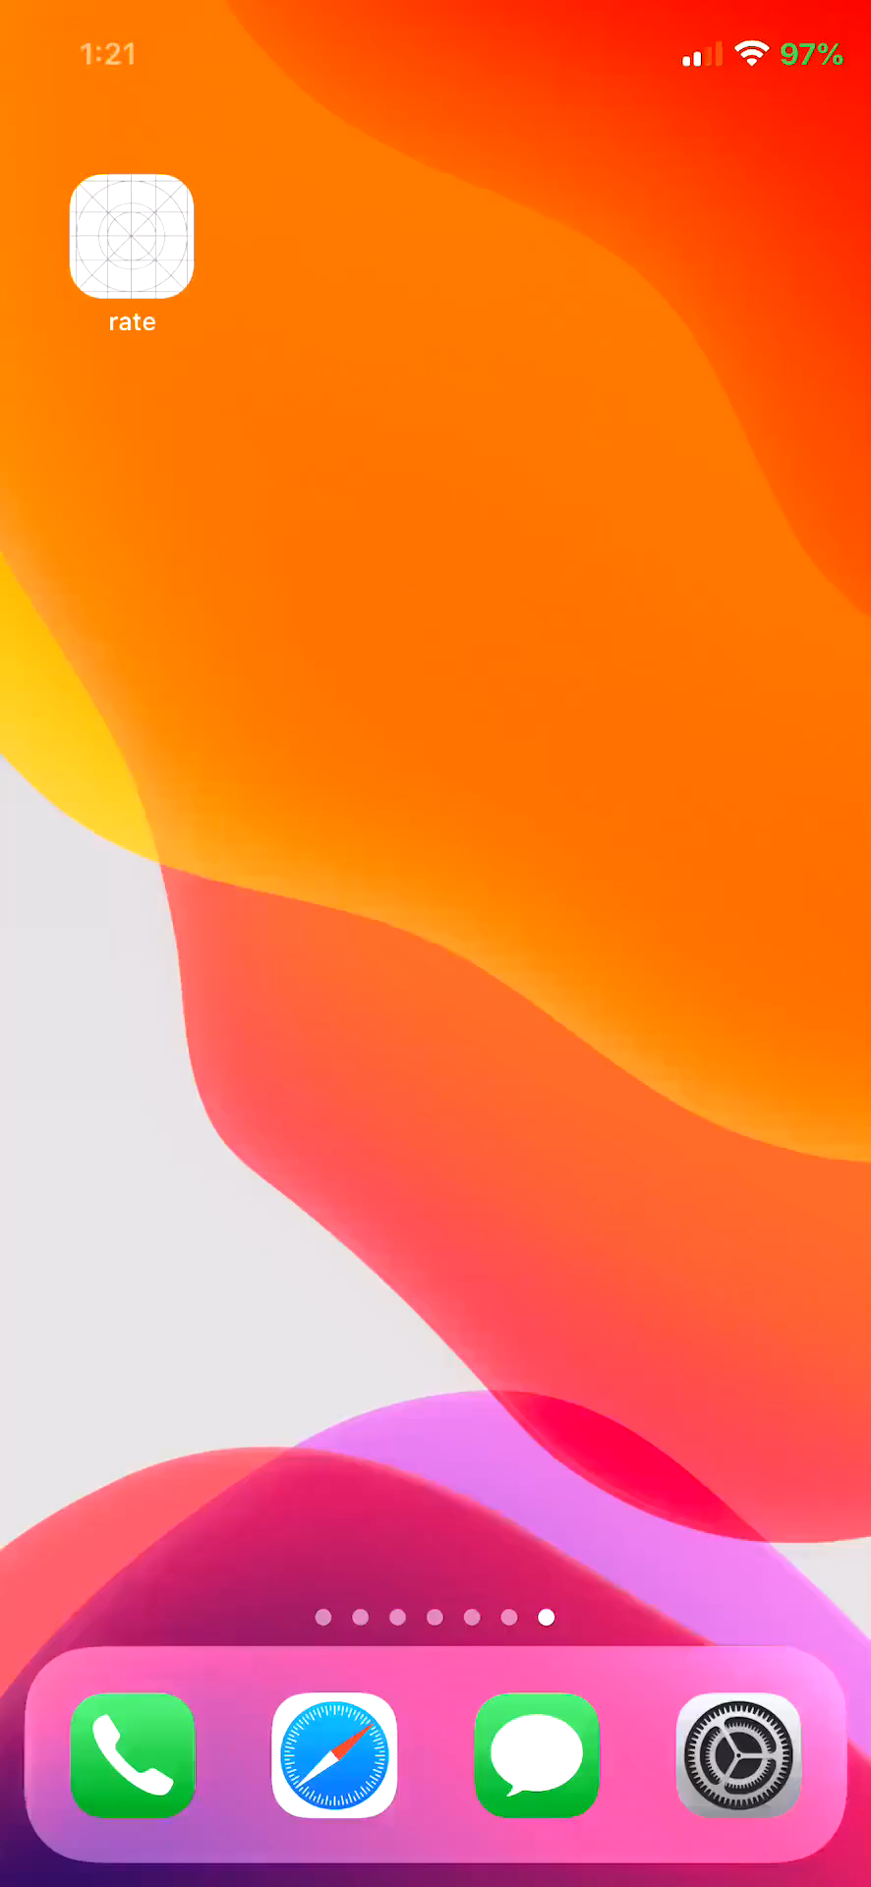
執行畫面
成果

